Slide 1
第6，9节
第七章
空间曲线及其方程
一、空间曲线的一般方程
二、空间曲线的参数方程
三、空间曲线在坐标面上的投影
Notes:
P411

Slide 2
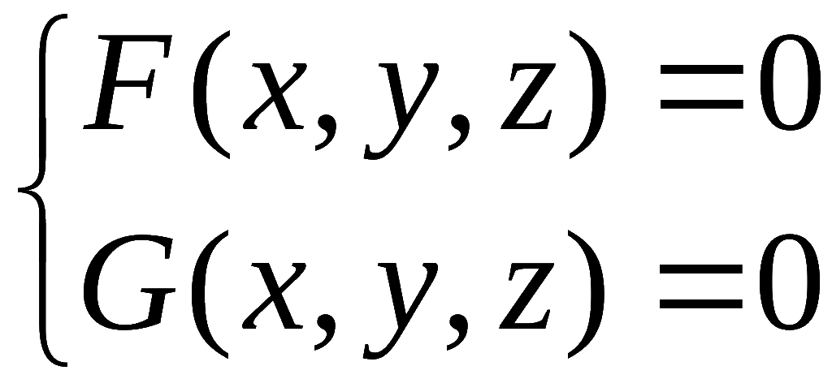





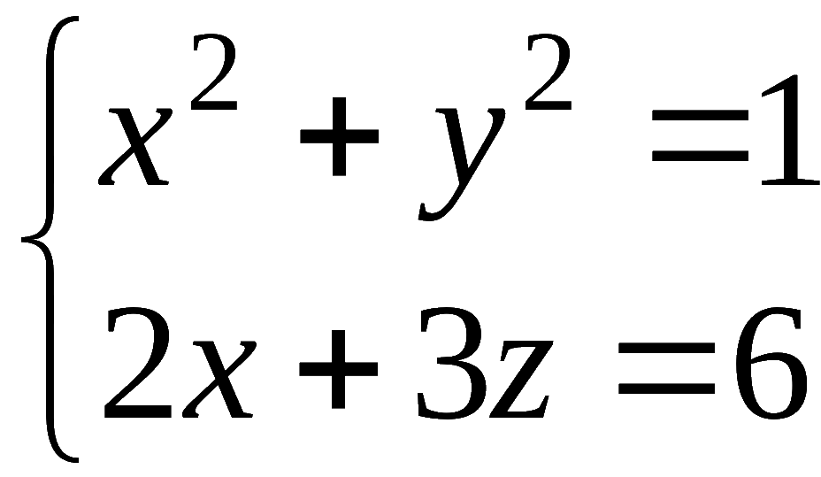






一、空间曲线的一般方程
空间曲线可视为两曲面的交线,
其一般方程为方程组
例如,方程组
C
表示圆柱面与平面的交线 C.
Notes:
411

Slide 3

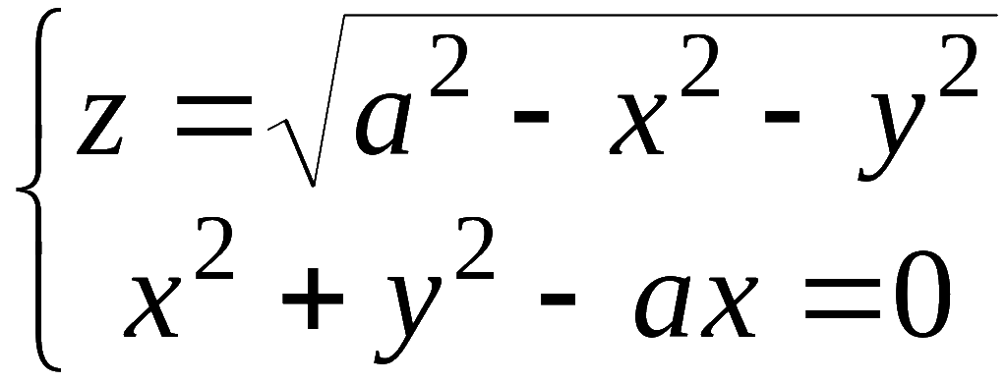




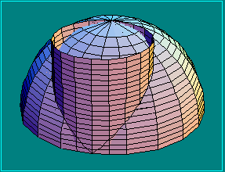
又如,方程组
表示上半球面与圆柱面的交线C.

Slide 4
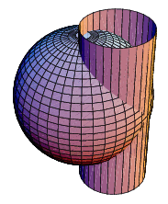
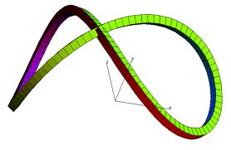
Viviani 曲线

Slide 5
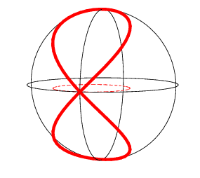
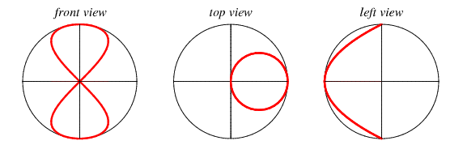

Slide 6

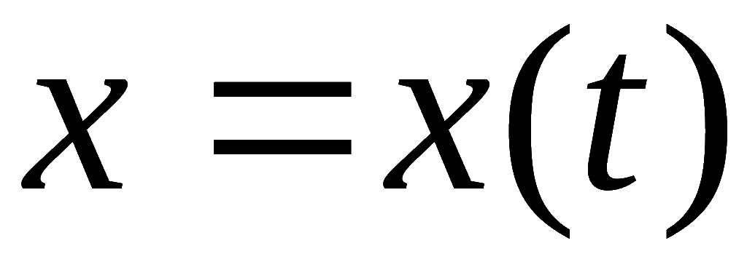
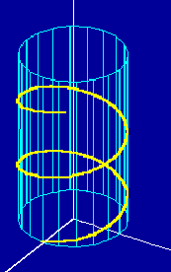
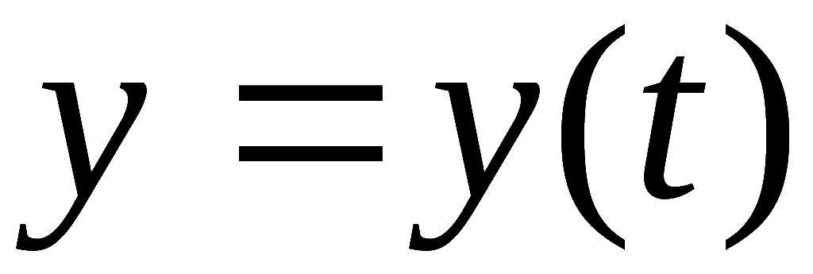
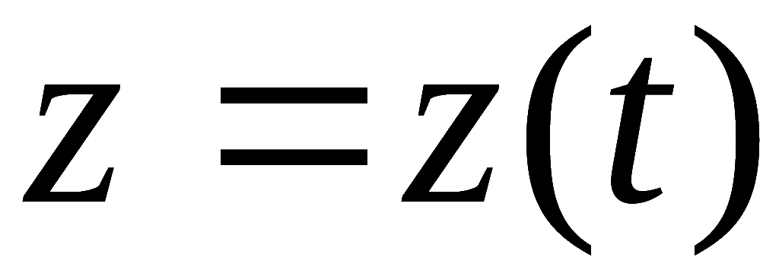


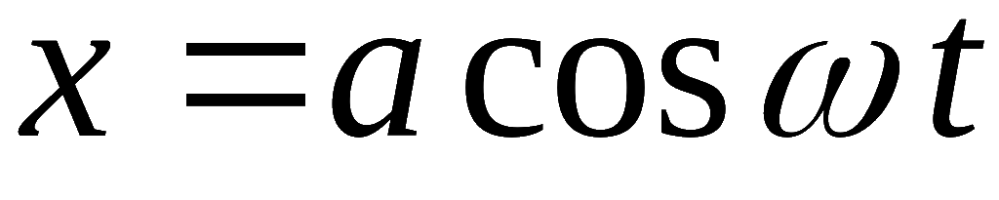

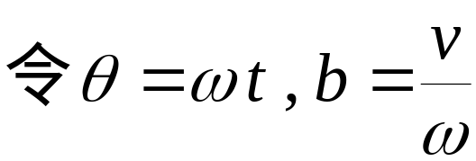


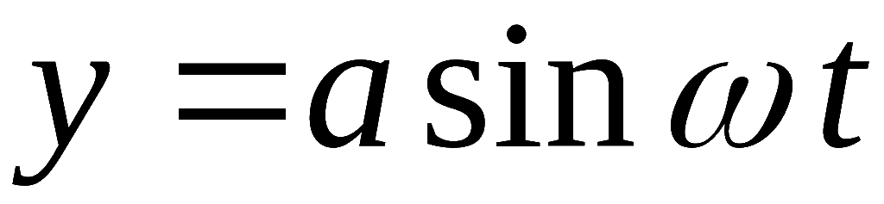
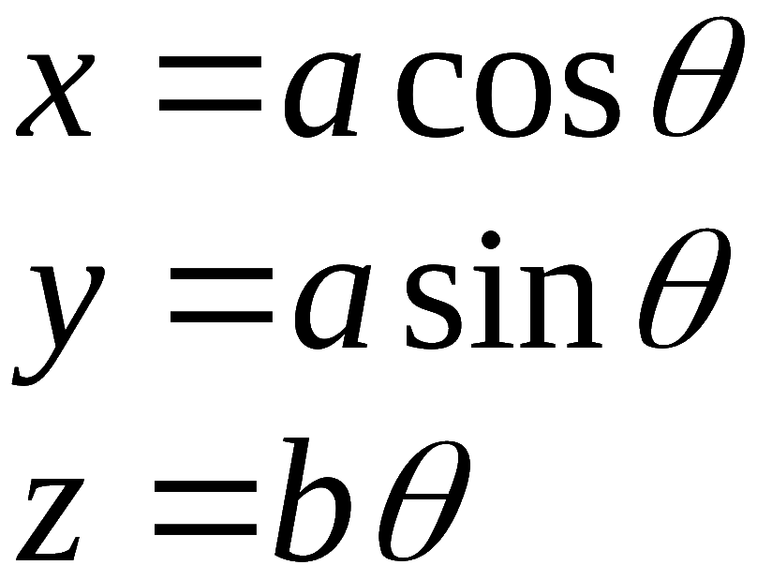
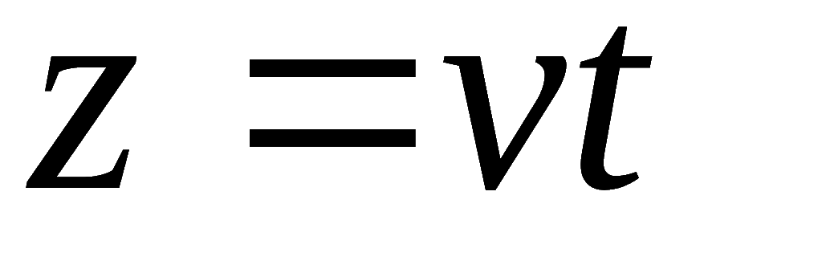



二、空间曲线的参数方程
将曲线C上的动点坐标x, y, z表示成参数t 的函数:
称它为空间曲线的 参数方程.
例如,圆柱螺旋线
的参数方程为
上升高度
, 称为螺距 .
Notes:
P411

Slide 7
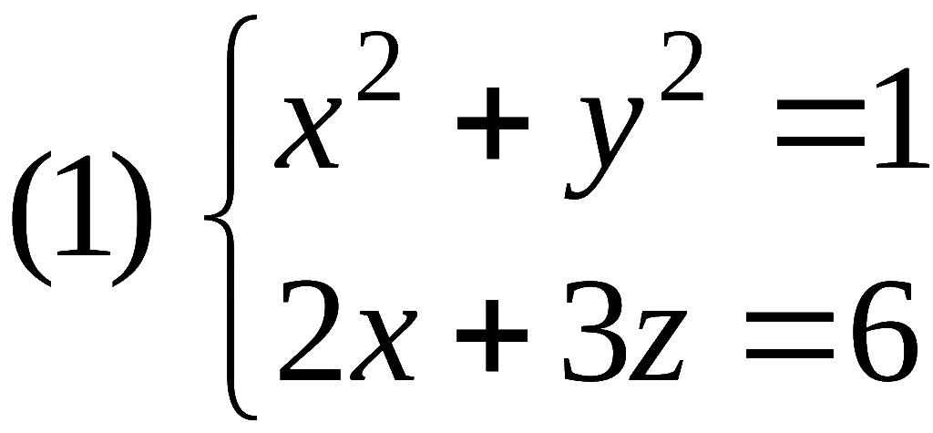
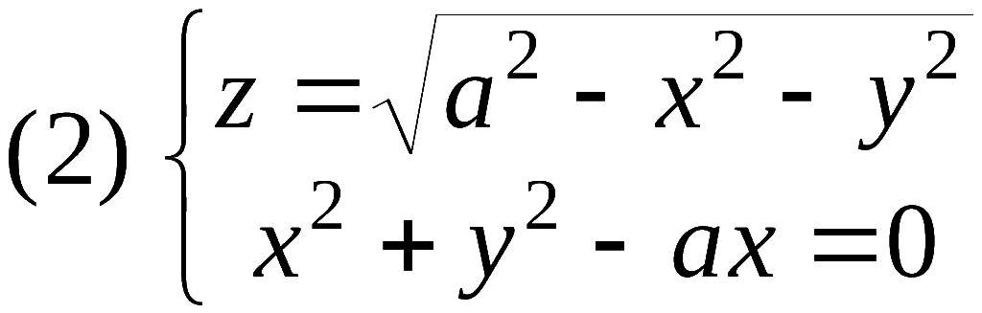
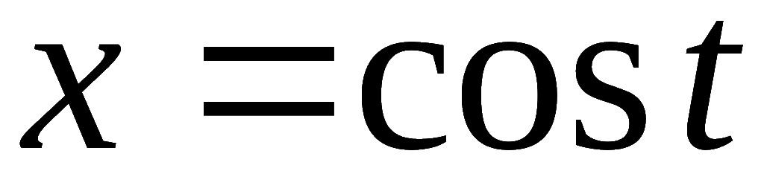
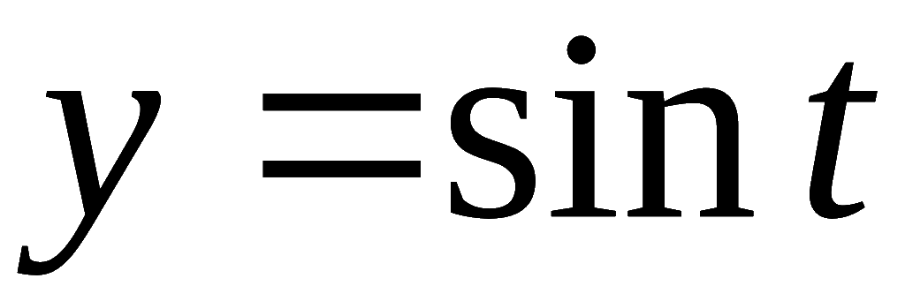
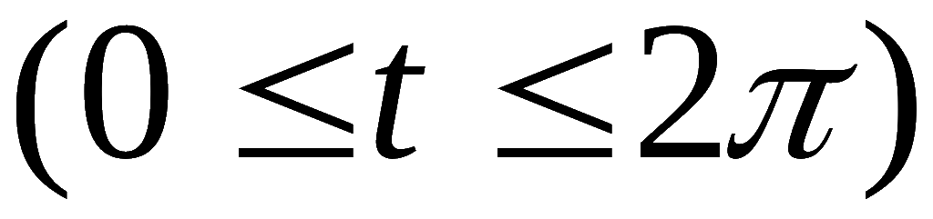
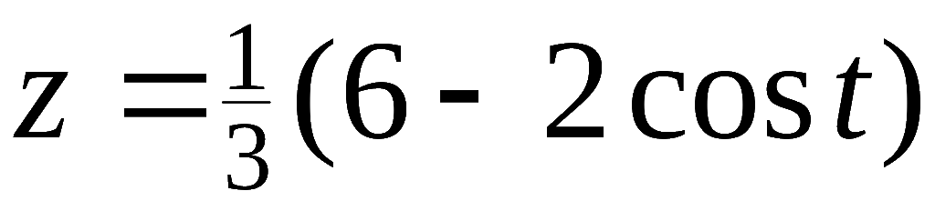
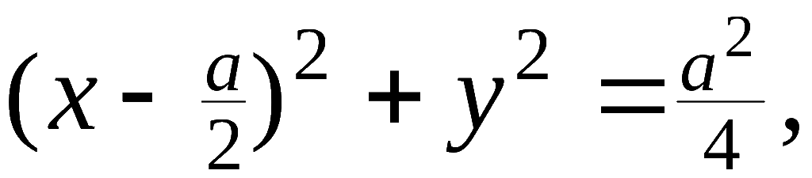
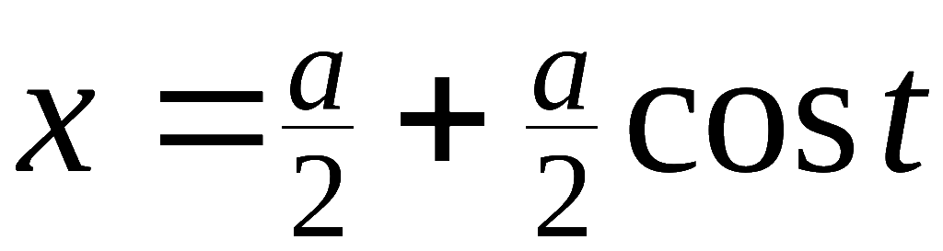
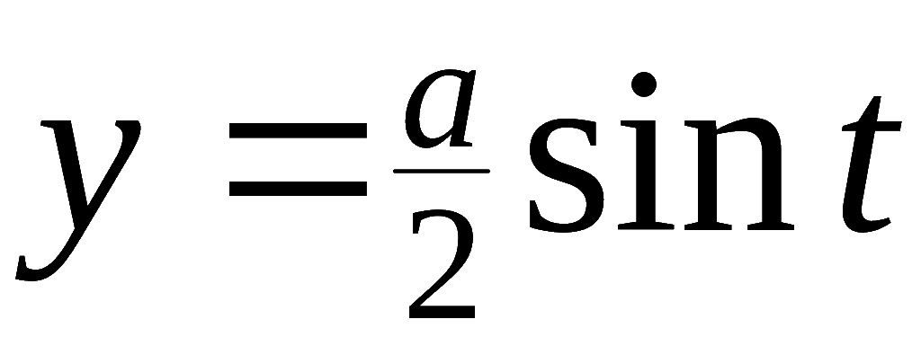
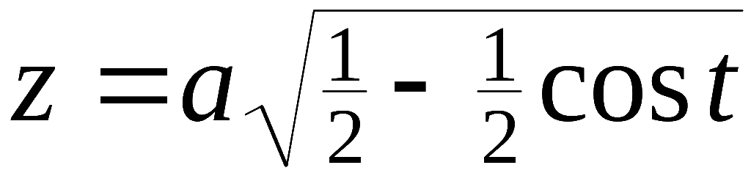
例1. 将下列曲线化为参数方程表示:
解: (1)
根据第一方程引入参数 ,
得所求为
(2) 将第二方程变形为
故所求为
Notes:
P411

Slide 8
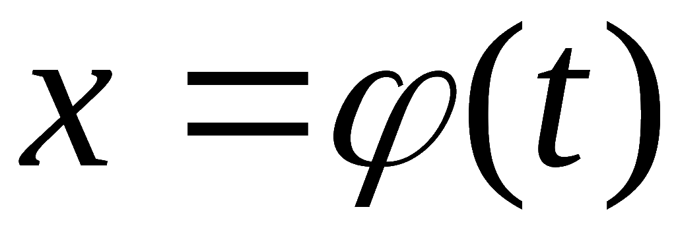
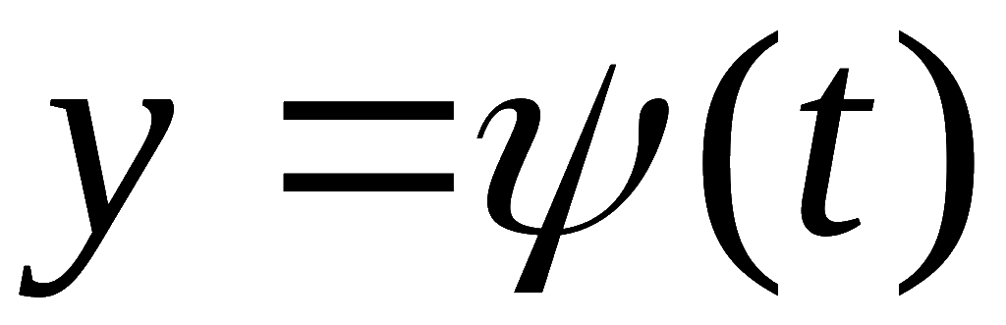
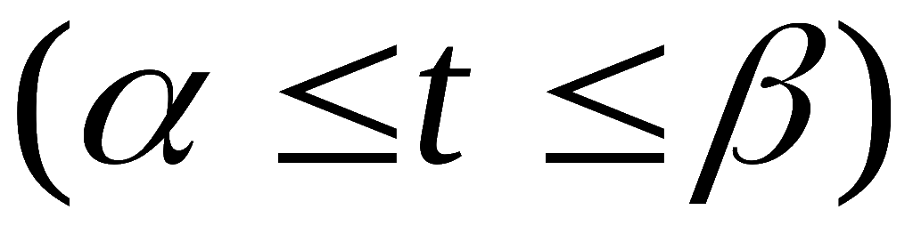
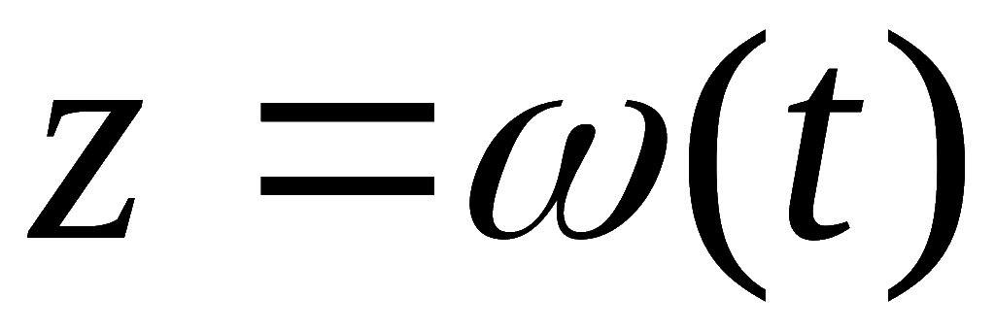
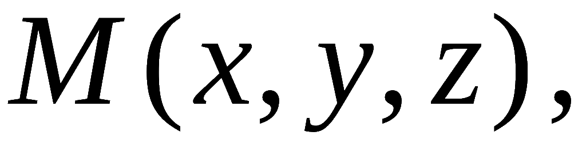
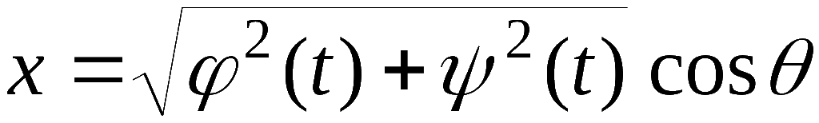
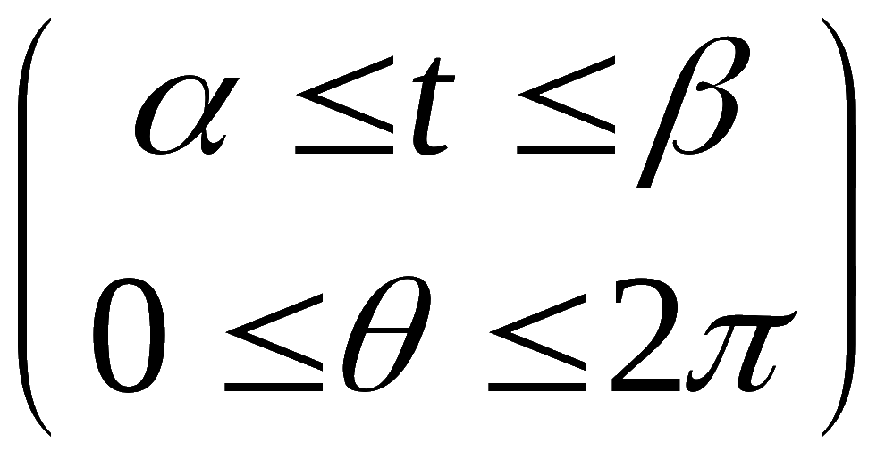
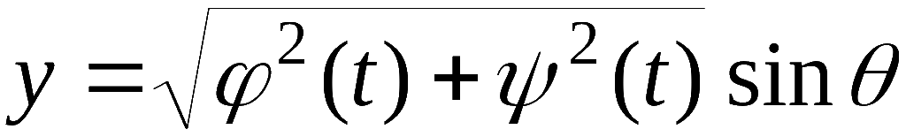
例2. 求空间曲线 Γ:
绕 z 轴旋转
时的旋转曲面方程 .
解:
点 M₁绕 z 轴旋转,
转过角度θ 后到点
则
这就是旋转曲面满足的参数方程 .
Notes:
P411

Slide 9

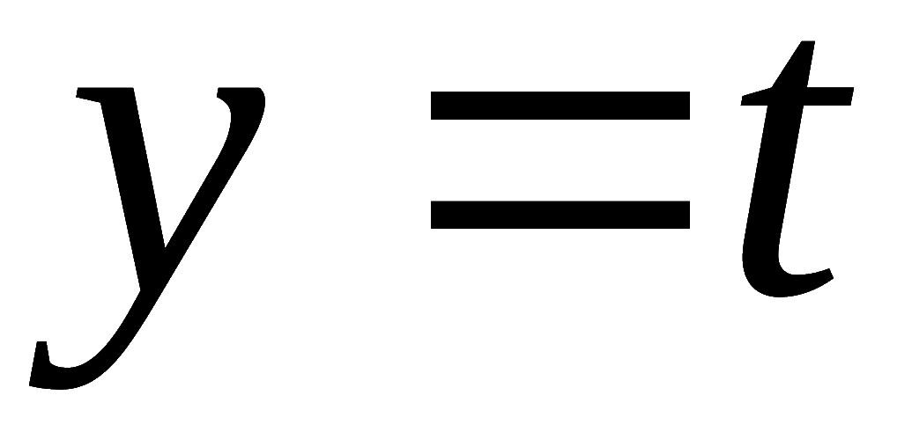
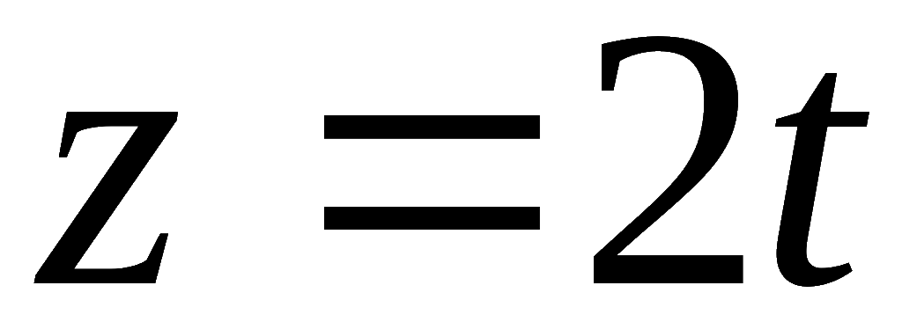
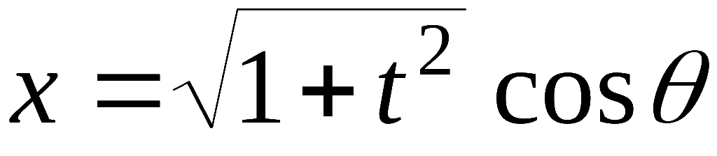
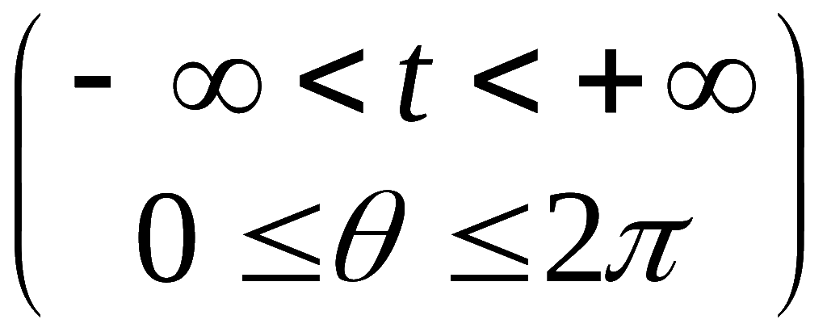

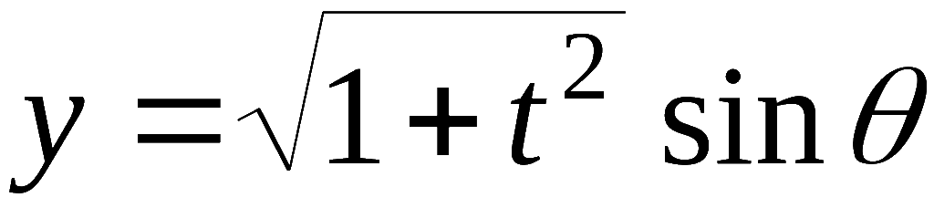
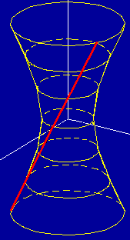
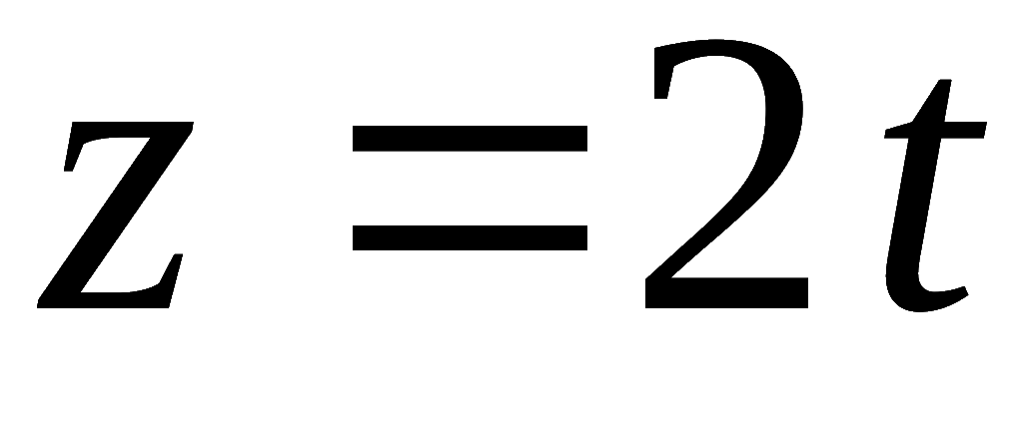
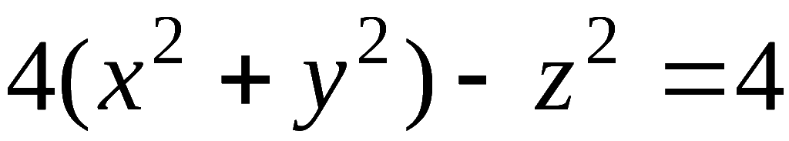


例如, 直线
绕 z 轴旋转所得旋转曲面方程为
消去 t 和 θ , 得旋转曲面方程为
Notes:
P411

Slide 10
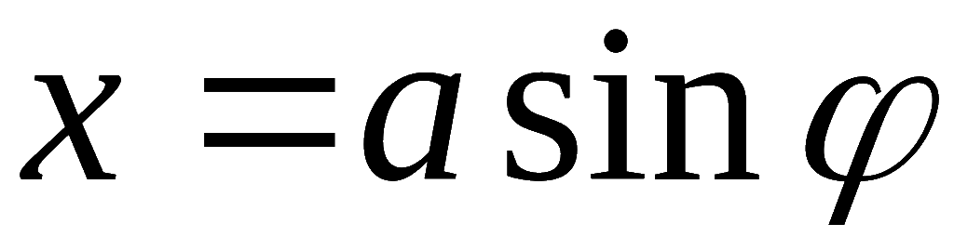
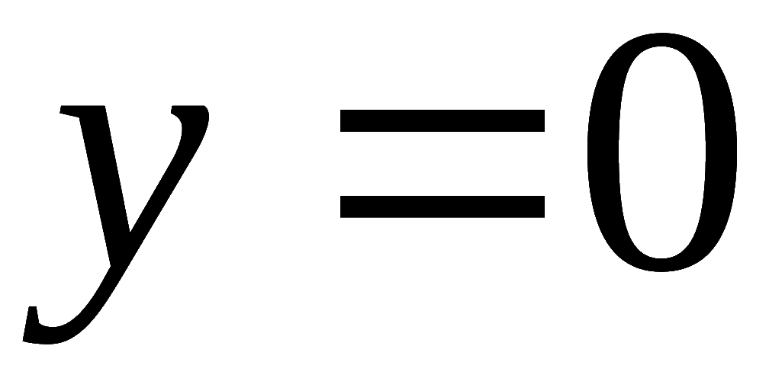
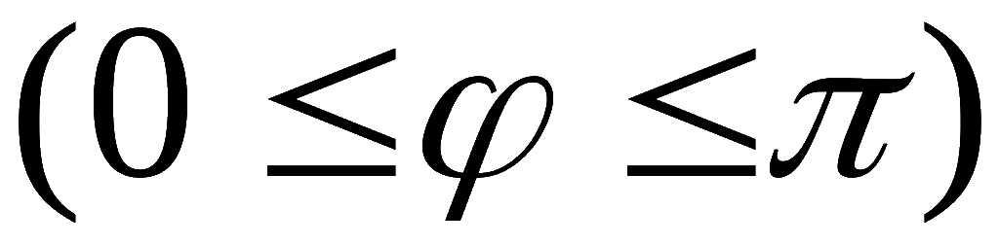
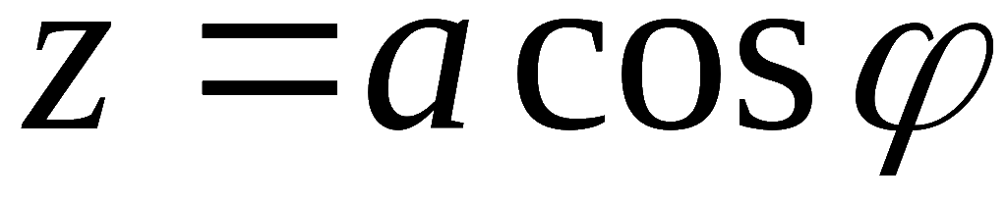
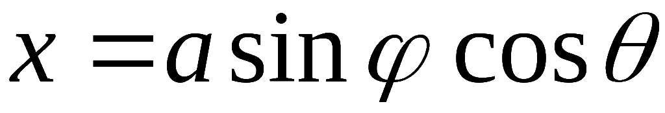
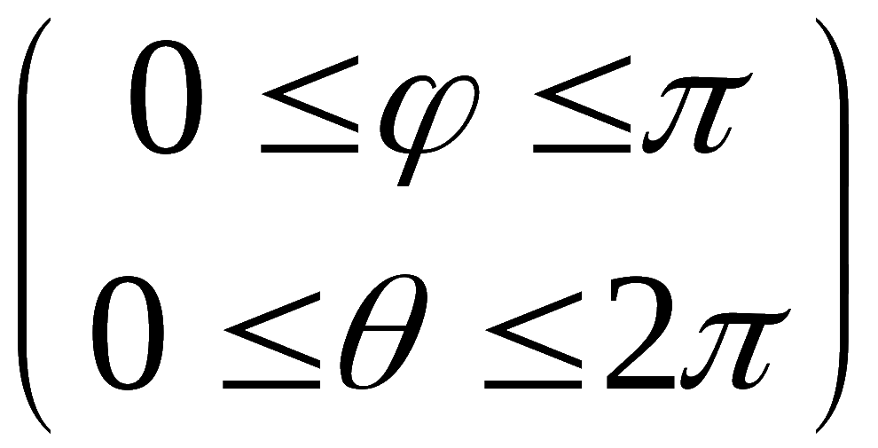
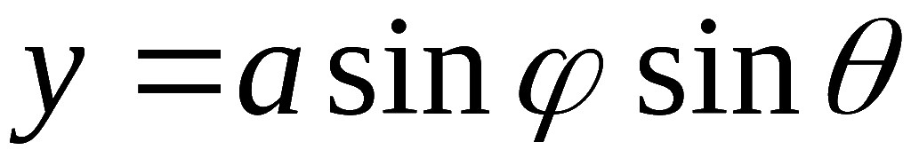



又如, xoz 面上的半圆周
绕 z 轴旋转所得旋转曲面 ( 即球面 ) 方程为
说明: 一般曲面的参数方程含两个参数 , 形如
Notes:
P411

Slide 11








三、空间曲线在坐标面上的投影
设空间曲线 C 的一般方程为
消去 z 得投影柱面
则C 在xoy 面上的投影曲线 C´为
消去 x 得C 在yoz 面上的投影曲线方程
消去y 得C 在zox 面上的投影曲线方程
Notes:
P414

Slide 12





例如,
在xoy 面上的投影曲线方程为

Slide 13






又如,
上半球面
和锥面
所围的立体在 xoy 面上的投影区域为:
二者交线在
xoy 面上的投影曲线所围之域 .
二者交线
在 xoy 面上的投影曲线
所围圆域:

Slide 14










内容小结
空间曲线
三元方程组
或参数方程
(如, 圆柱螺线)
求投影曲线
思考与练习
(1)
(2)
(3)
(4)
(5)

Slide 15




(1)
(2)

Slide 16





(3)

Slide 17


(3)对应的完整图形称为
牟合方盖
http://zh.wikipedia.org/wiki/%E7%89%9F%E5%90%88%E6%96%B9%E7%9B%96

Slide 18
(4)

Slide 19




(5)
思考:
交线情况如何?
交线情况如何?

